Slide 1




従業員様向け 『PCA Hub 労務管理』簡易運用マニュアル
会社名をご記載ください

Slide 2
ご利用の条件について
・当資料は「PCA Hub 労務管理」をご利用のお客様に限り、内容を引用し、社内資料・マニュアル等に利用することを許諾します。第3者への提供は有償・無償に関わらず禁止とさせて頂きます。
・当資料を引用された後の資料についてPCAは、その内容について責任を負いません。
・内容は標準設定で記載しております。御社の設定状況や機能の利用有無に併せて修正・追記を行ってください。
（赤字になっている部分はご確認いただき、運用に併せるように修正してください。）
・内容や画面などは予告無く変更されることがあります。
・当資料は、2026/4/13時点の内容となります。
・記載されている会社名および商品・製品・サービス名（ロゴマーク等を含む）は、各社の商標または各権利者の登録商標です。マーケティングガイドラインに沿ってご利用ください。

Slide 3
ご担当者様へ
ご利用頂く登録方法に合わせて、P2～5、P6～12の不要な部分を削除してください。
『PCA Hub』へのアカウント登録方法
管理者側で従業員の名前やメールアドレスを登録し、アカウント設定リクエストを行う場合

Slide 4
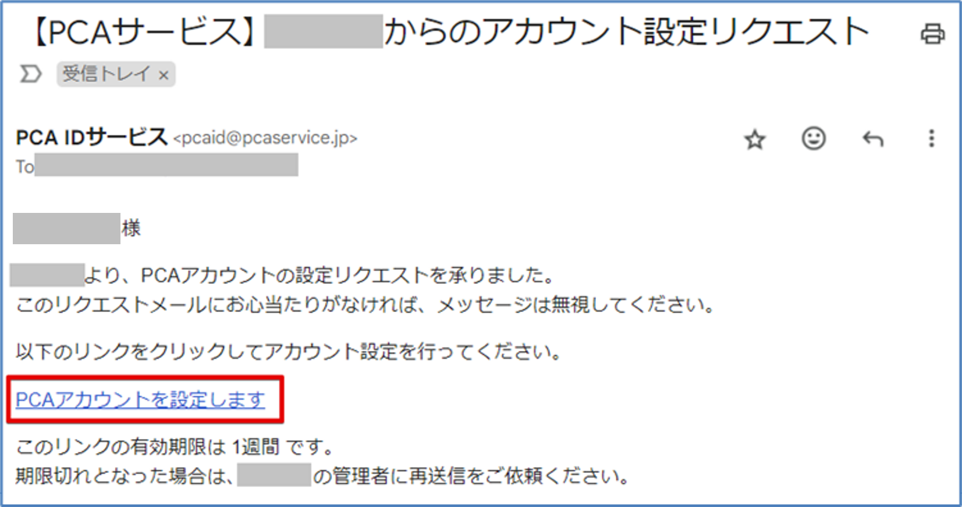
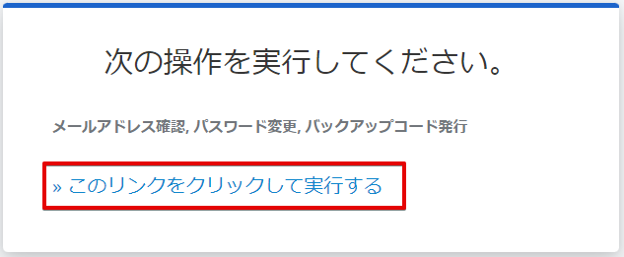
『PCA Hub』へのアカウント登録
管理者の設定が終わりますと利用者のメールに「アカウント設定リクエスト」 が届きます。
①アカウント設定リクエスト
従業員のメールに「アカウント設定リクエスト」という
メールが届きます。本文の［PCAアカウントを設定します］
リンクをクリックします。
②アカウント設定の開始
アカウント設定の操作要求に応じて、［このリンクをクリックして実行する］をクリックします。

Slide 5
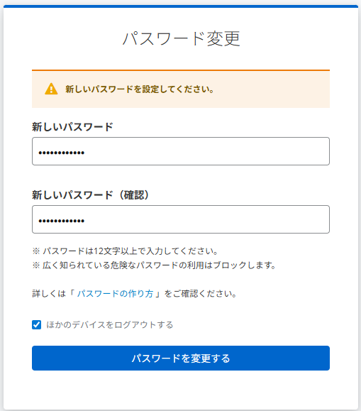
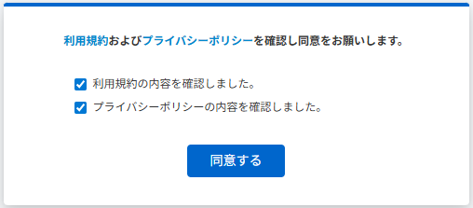
『PCA Hub』へのアカウント登録
③利用規約およびプライバシーポリシーへの同意
利用規約とプライバシーポリシーの内容を確認の上、
チェックを入れて［同意する］をクリックします。
④パスワード設定
パスワード設定条件に従い独自のパスワードを設定し、
［パスワードを変更する］をクリックします。
パスワード設定の詳細については下記のページをご覧ください。
https://pca.jp/area_support/manual/pcaid/01_introduction/introduction_07.html

Slide 6
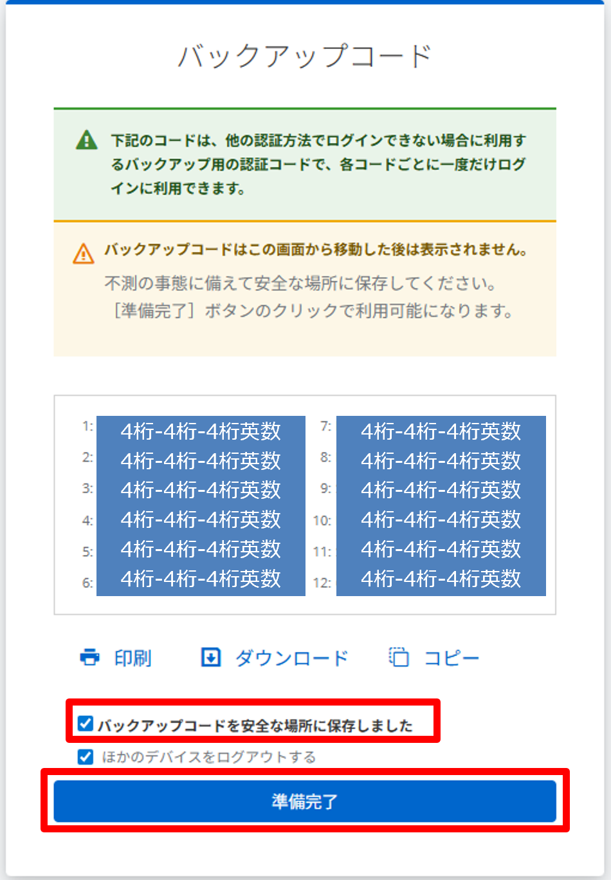
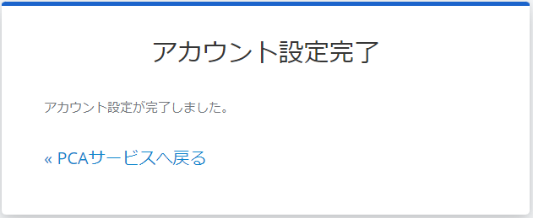
『PCA Hub』へのアカウント登録
⑤バックアップコードの発行
バックアップコードを保存し、［バックアップコードを安全な場所に保存しました］のチェックをオンにして、［準備完了］ボタンをクリックします。２段階認証メールを受信できない状況に備えて、画面の案内に従い、バックアップコードをできるだけ安全な場所に保存してください。
⑥アカウント設定完了
アカウント設定が完了すると次の画面が表示されます。

Slide 7
ご担当者様へ
ご利用頂く登録方法に合わせて、P2～5、P6～12の不要な部分を削除してください。
『PCA Hub』へのアカウント登録方法
ユーザー登録URL機能を使って、従業員自身に名前やメールアドレスを登録してもらう場合

Slide 8
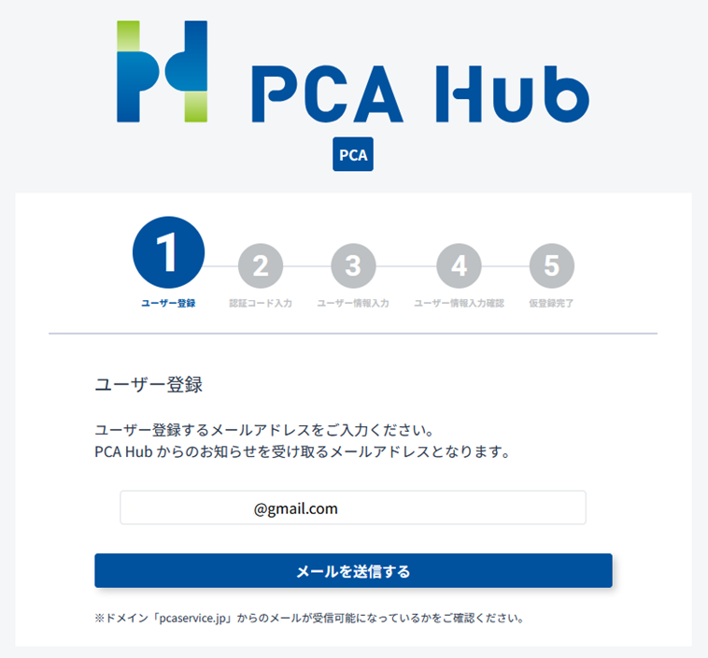
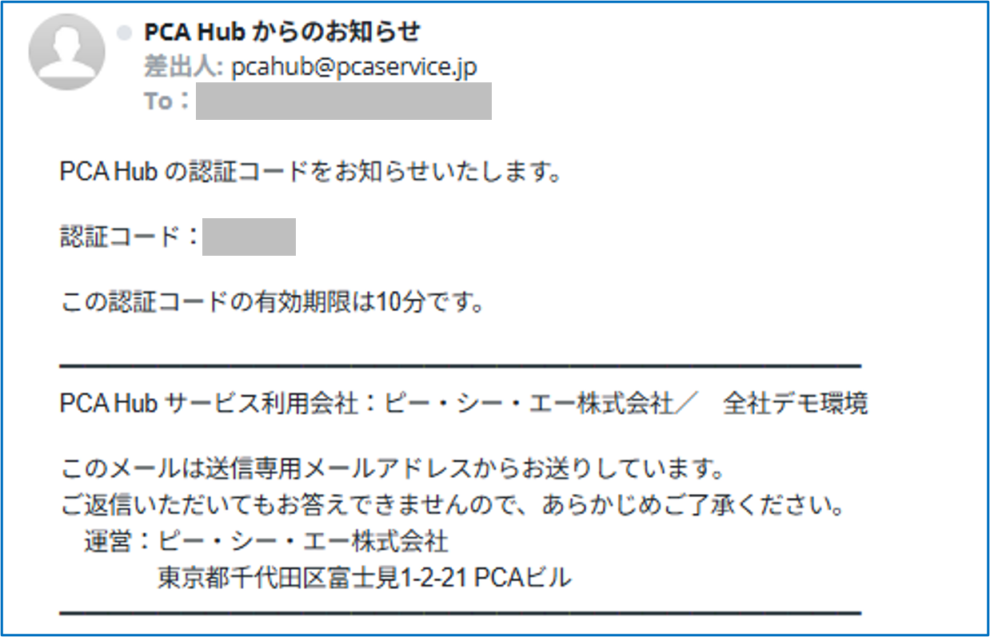
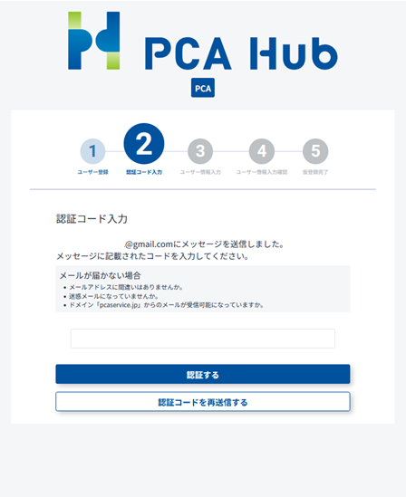
『PCA Hub』へのアカウント登録
①ユーザー登録
会社からの案内に記載されているQRコードを読む、または、URLをブラウザに入力し、ユーザー登録するメールアドレスを入力して［メールを送信する］をクリックします。
②認証コードの入力
「【PCA Hub サービス】認証コード：〇〇〇〇〇〇」という件名のメールが届きますので、そのメールから認証コードを参照して入力し［認証する］をクリックします。

Slide 9
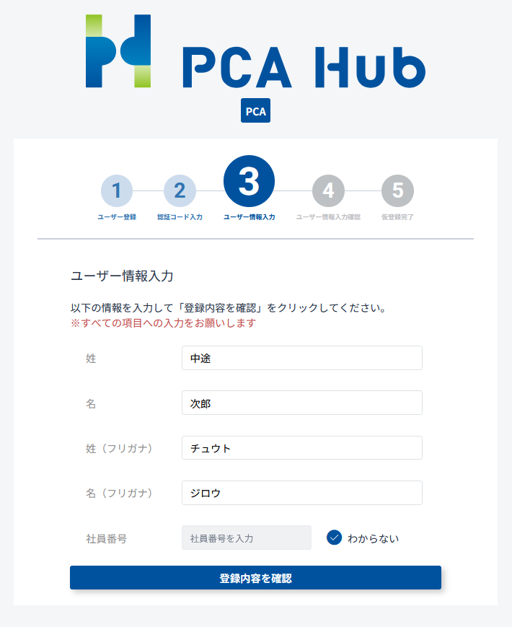
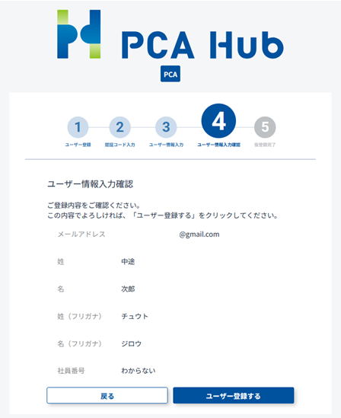
『PCA Hub』へのアカウント登録
③ユーザー情報入力
姓、名、姓（フリガナ）、名（フリガナ）を入力して
［登録内容を確認］をクリックします。
社員番号の案内がない場合には［わからない］にチェックを
入れてください。
④ユーザー情報入力確認
登録内容を確認し、［ユーザー登録する］をクリックします。

Slide 10
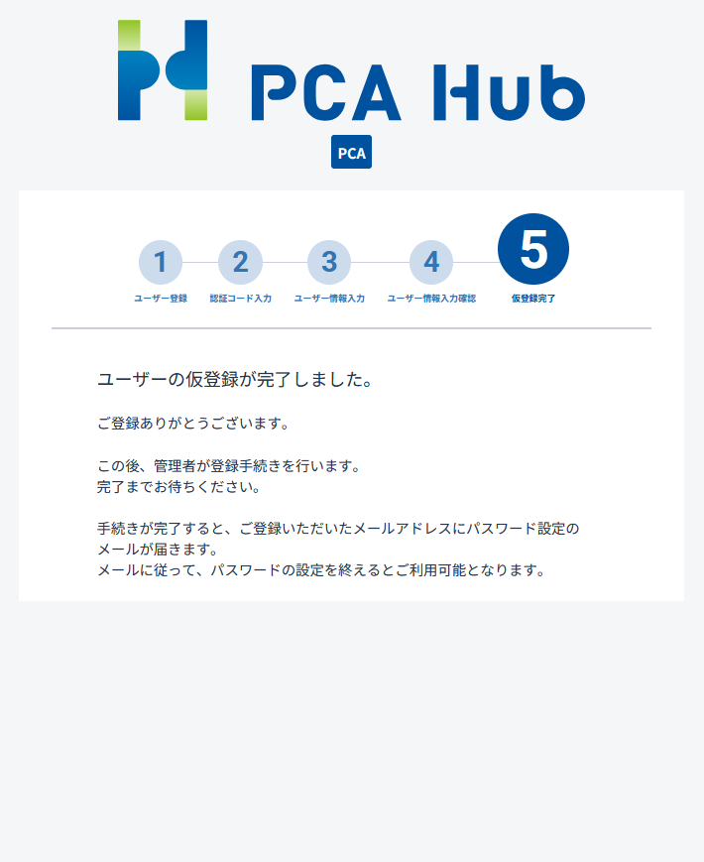
『PCA Hub』へのアカウント登録
⑤ユーザーの仮登録
ユーザーの仮登録が完了します。この後、管理者が登録手続きを行いますので、完了までお待ちください。

Slide 11
『PCA Hub』へのアカウント登録
⑥アカウント設定リクエスト
管理者が登録手続きを行うと、従業員のメールに「アカウント
設定リクエスト」というメールが届きます。本文の［PCAアカ
ウントを設定します］リンクをクリックします。
⑦アカウント設定の開始
アカウント設定の操作要求に応じて、［このリンクをクリックして実行する］をクリックします。

Slide 12
『PCA Hub』へのアカウント登録
⑧利用規約およびプライバシーポリシーへの同意
利用規約とプライバシーポリシーの内容を確認の上、
チェックを入れて［同意する］をクリックします。
⑨パスワード設定
パスワード設定条件に従い独自のパスワードを設定し、
［パスワードを変更する］をクリックします。
パスワード設定の詳細については下記のページをご覧ください。
https://pca.jp/area_support/manual/pcaid/01_introduction/introduction_07.html

Slide 13
『PCA Hub』へのアカウント登録
⑩バックアップコードの発行
バックアップコードを保存し、［バックアップコードを安全な場所に保存しました］のチェックをオンにして、［準備完了］ボタンをクリックします。２段階認証メールを受信できない状況に備えて、画面の案内に従い、バックアップコードをできるだけ安全な場所に保存してください。
⑪アカウント設定完了
アカウント設定が完了すると次の画面が表示されます。

Slide 14
初回ログイン

Slide 15
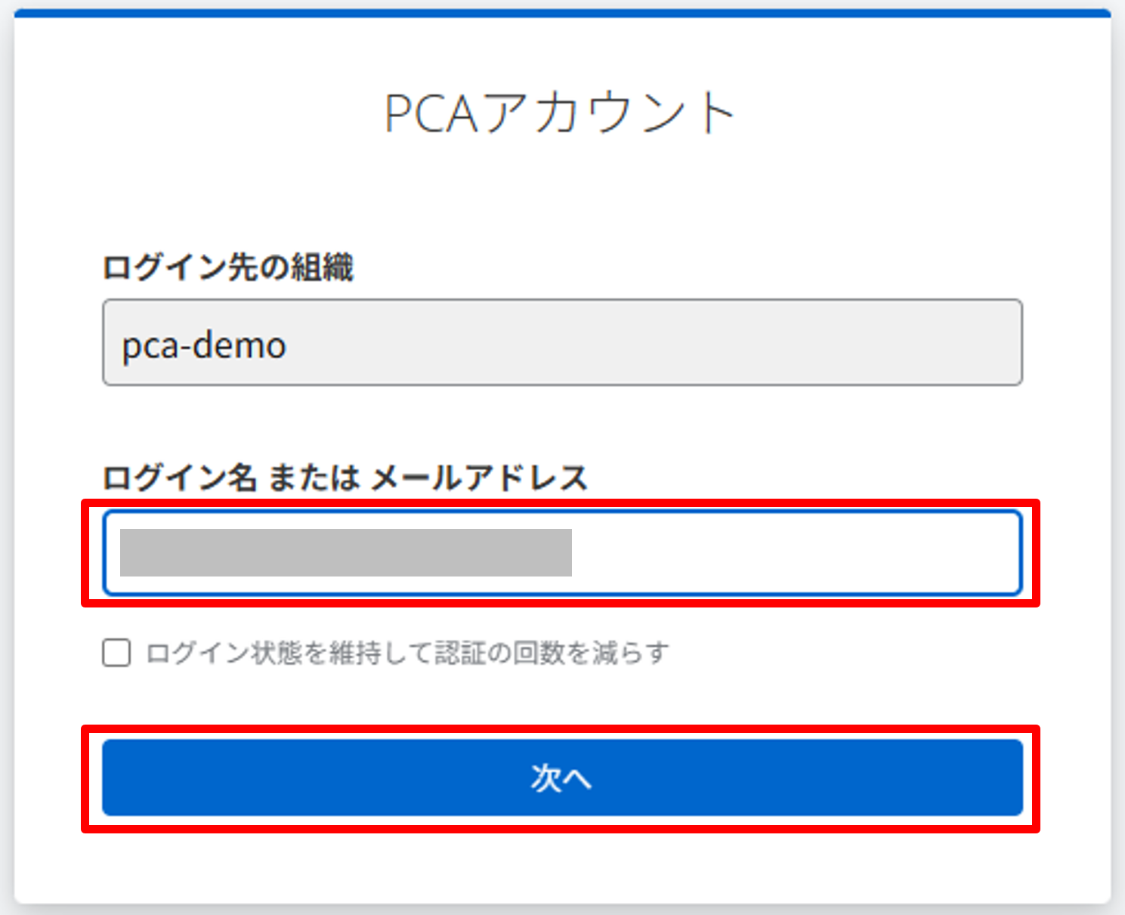
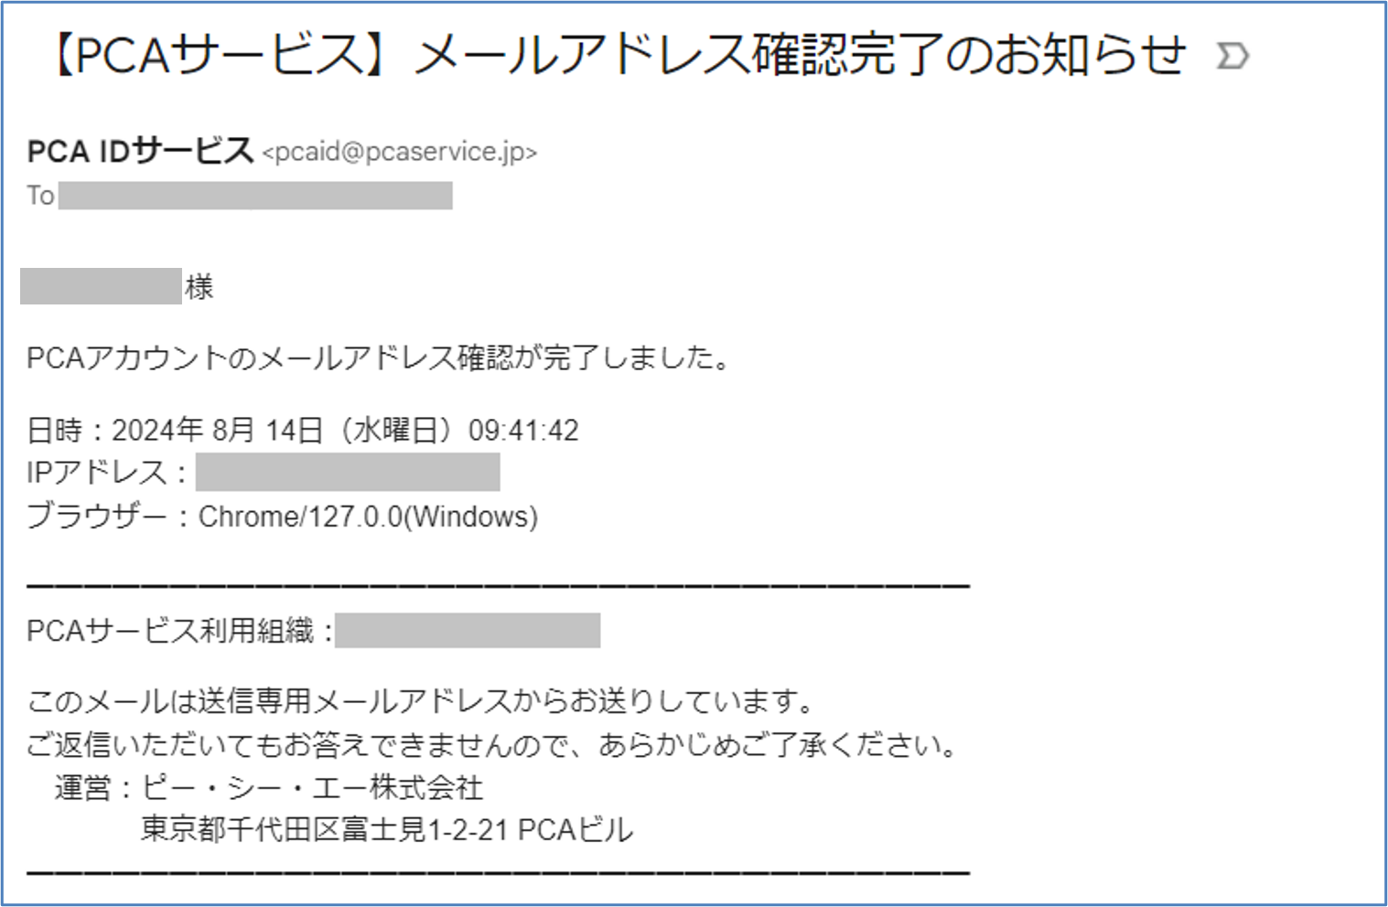
初回ログイン
①［PCAサービスへ戻る］リンクをクリックすると、PCA ID アカウント設定へアクセスするために、ログイン画面へ移動します。同時に、メールアドレス確認が完了したことをお知らせするメールが届きます。
②ログイン画面が表示されるので、メールアドレスを入力して
［次へ］をクリックします。

Slide 16
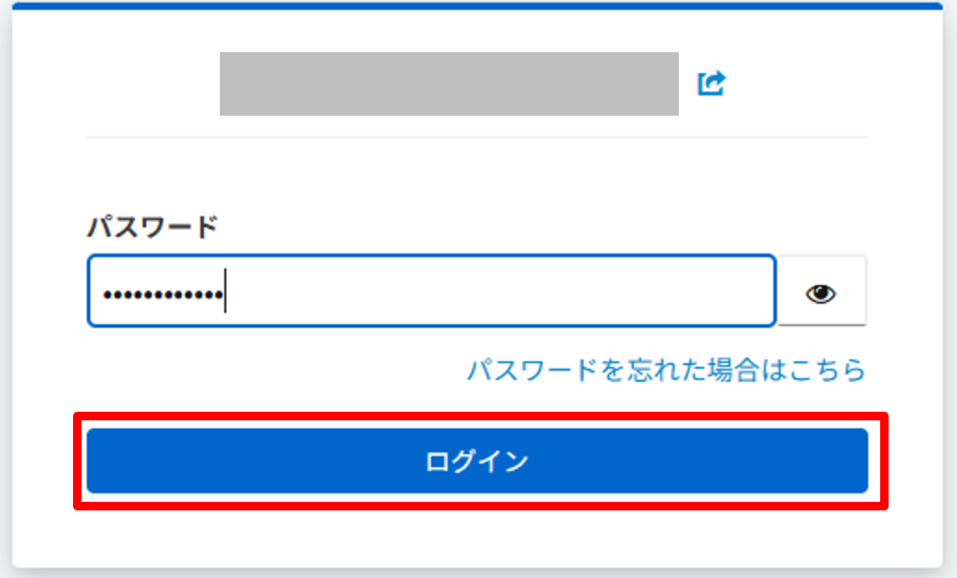
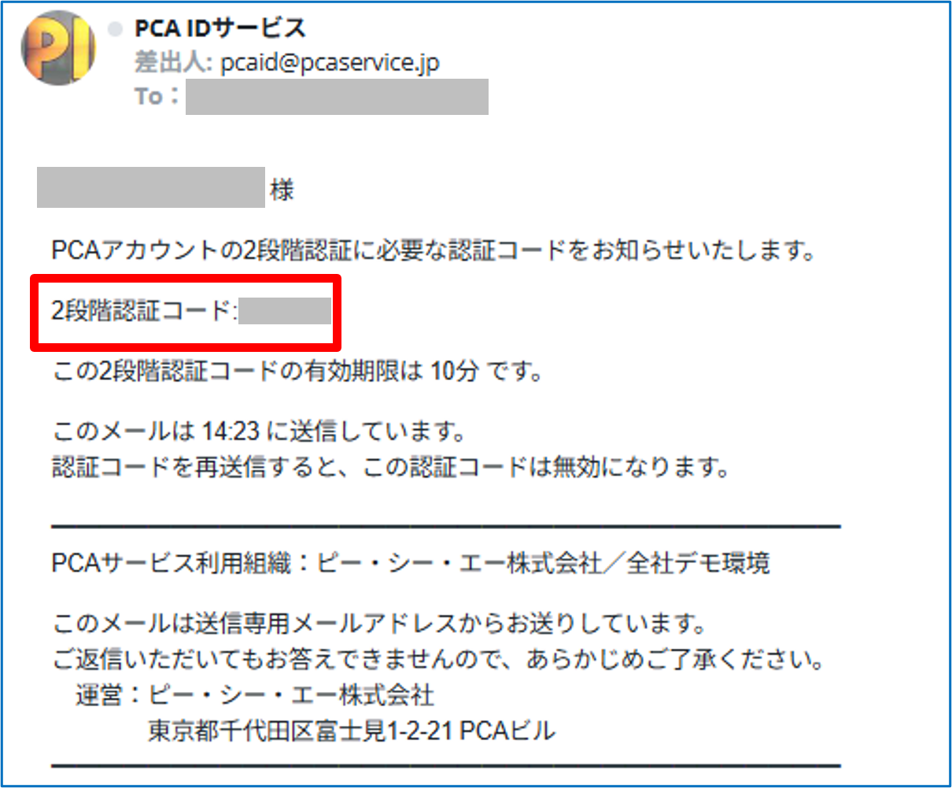
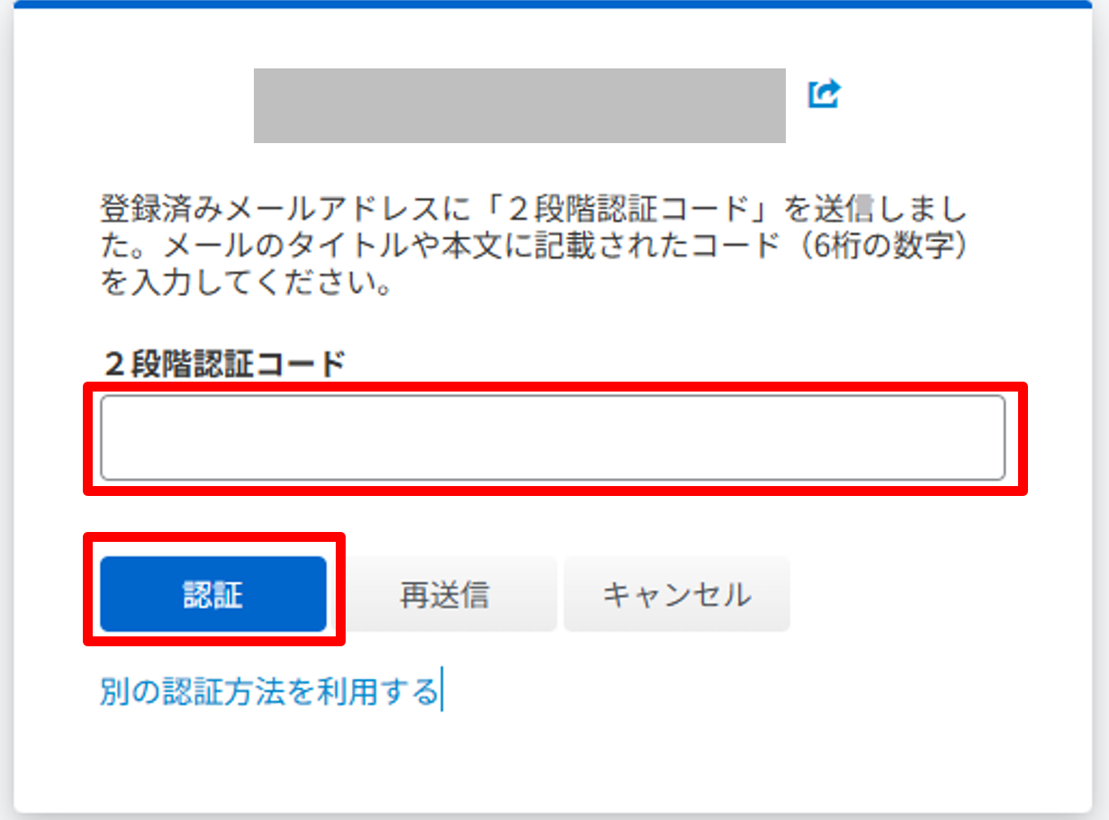
初回ログイン
③パスワードを入力し、［ログイン］をクリックします。
④【PCAサービス】2段階認証コード：〇〇〇〇〇〇という
件名のメールが届きますので、そのメールから2段階認証コードを参照して［2段階認証コード］欄に入力し［認証］をクリックします。

Slide 17
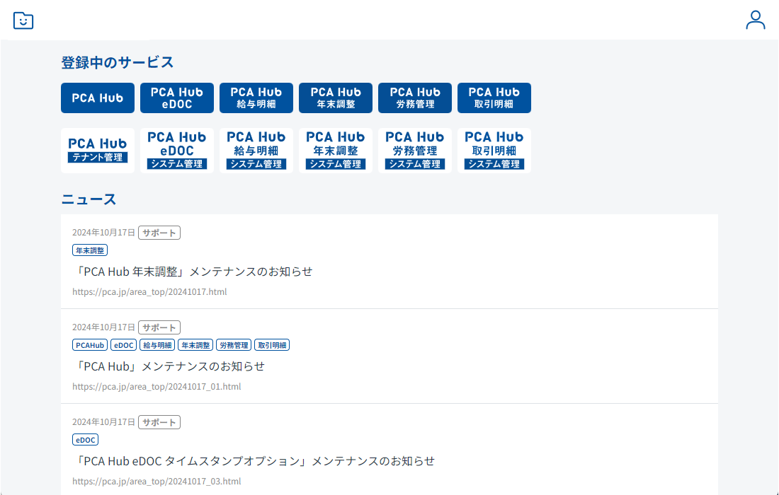
初回ログイン
⑤ログインするとPCA Hubのポータルサイトが表示されます。
PCA Hub 労務管理以外のHubサービスをご利用の場合、このポータルサイトから各種Hubサービスへアクセスが可能となっておりますので、ブックマークしておくことをお勧めいたします。

Slide 18
パスキーを利用したログイン
ログインの際、従来のパスワードやバックアップコードの他に、最新の方式としてパスキーを利用することもできます。
【パスキーとは？】
パスキーはパスワードに代わるもので、パスワードより簡単かつ安全です。
パスキーは覚える必要も入力する必要もないので、ログイン操作が非常に簡単になります。
指紋認証や顔認証のみで、デバイスだけでなく、アプリやサービスにもログインできます。
パスキーを利用するには、事前に OS（オペレーティングシステム）の設定で有効化が必要となります。
詳しくはWebマニュアルをご確認ください。
https://pca.jp/area_support/manual/pcaid/01_introduction/introduction_06.html

Slide 19
『PCA Hub 労務管理』の使用方法

Slide 20
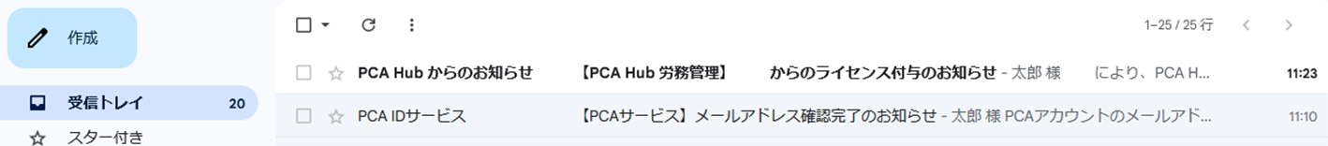
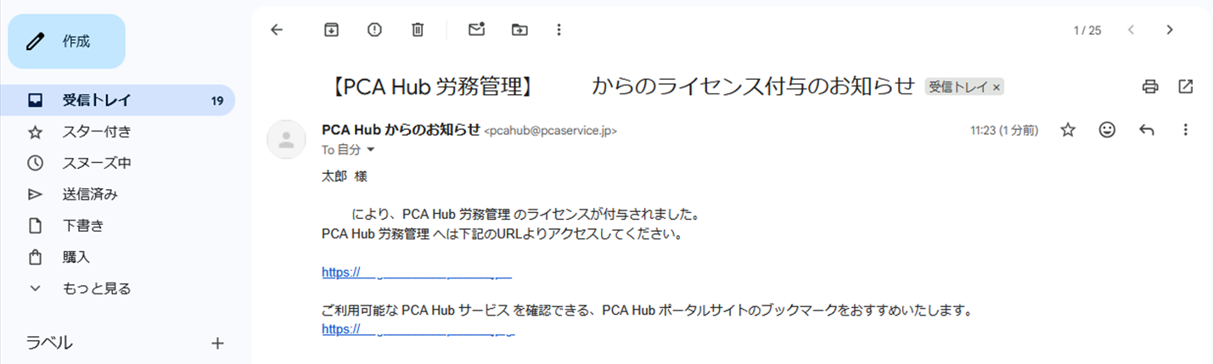
『PCA Hub 労務管理』のライセンス付与
管理者の設定が終わりますと利用者のメールに新入社員のメールに「ライセンス付与のお知らせ」という
メールが届きます。以降、新入社員が『PCA Hub 労務管理』にログインできるようになります。
メール内のリンクから『PCA Hub 労務管理』とポータルサイトにアクセスが可能です。

Slide 21
対応している申請
※ご担当者様へ
ご利用いただく機能について「利用」欄にチェックを入れるか不要な部分は削除してください。
利用 | 書類名
 | 氏名変更
 | 住所変更
 | 本人連絡先・緊急連絡先変更
 | 通勤経路・通勤費変更
 | 雇用契約書合意・承認
 | 扶養家族変更
 | 口座情報変更
 | 入社手続き

Slide 22
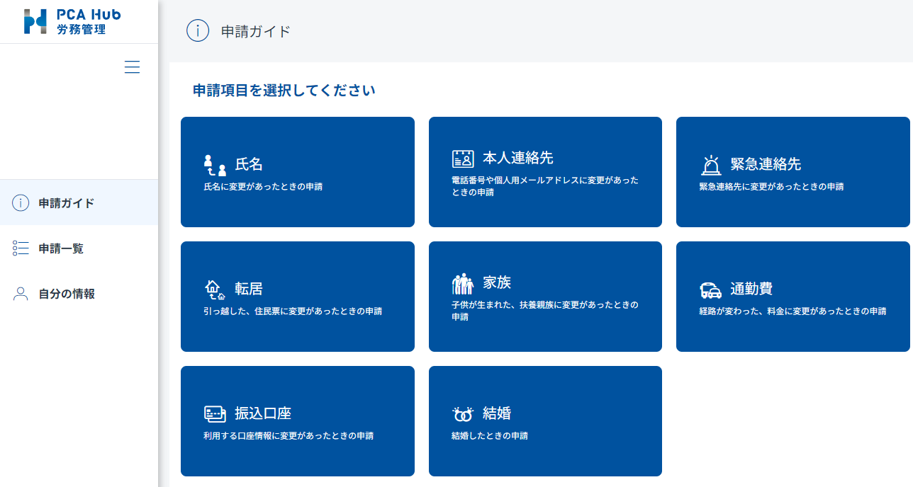
申請ガイド
住所、家族情報など、自分の情報を労務管理者に対して申請することができます。

Slide 23
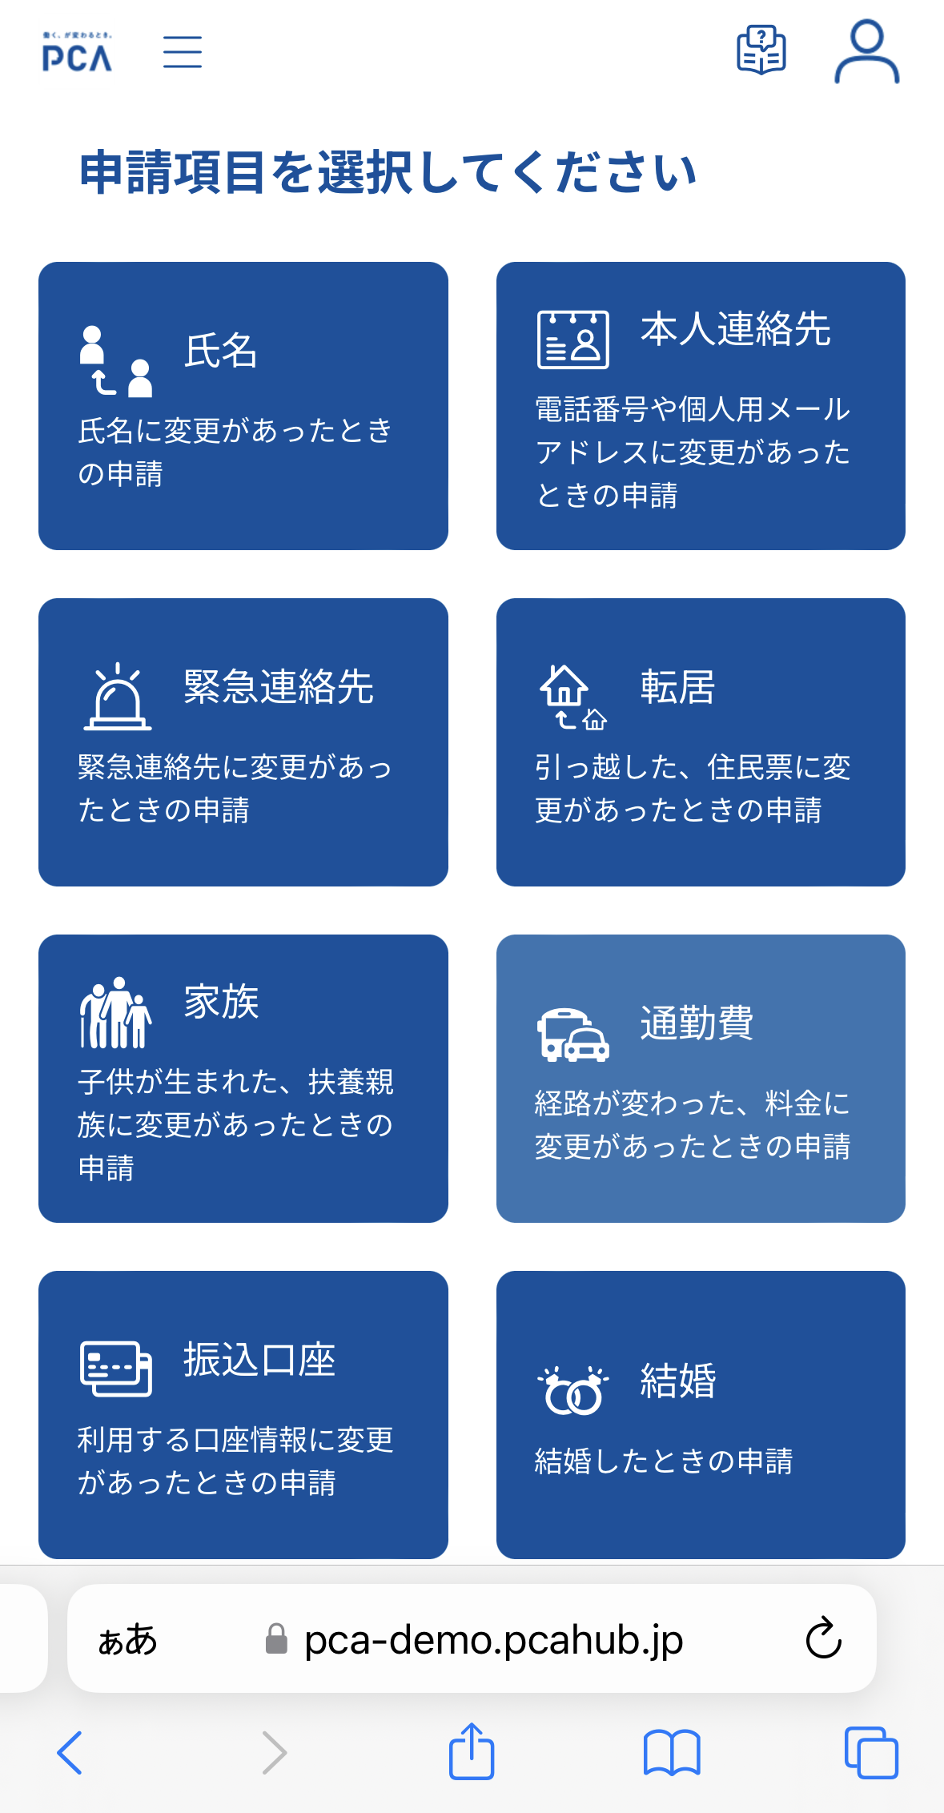
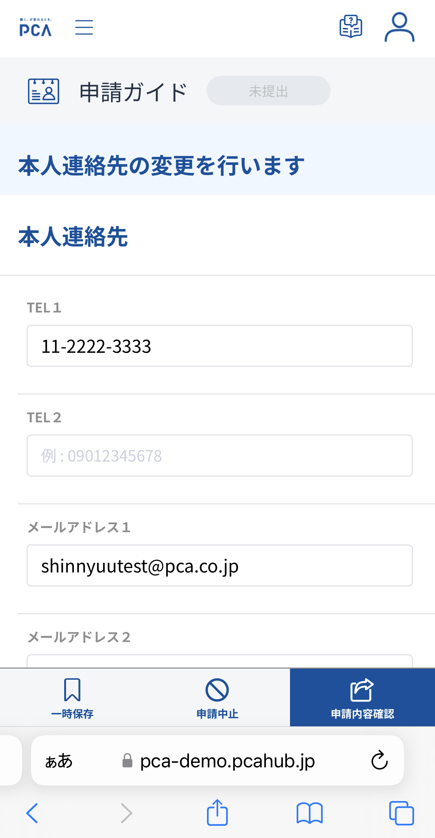
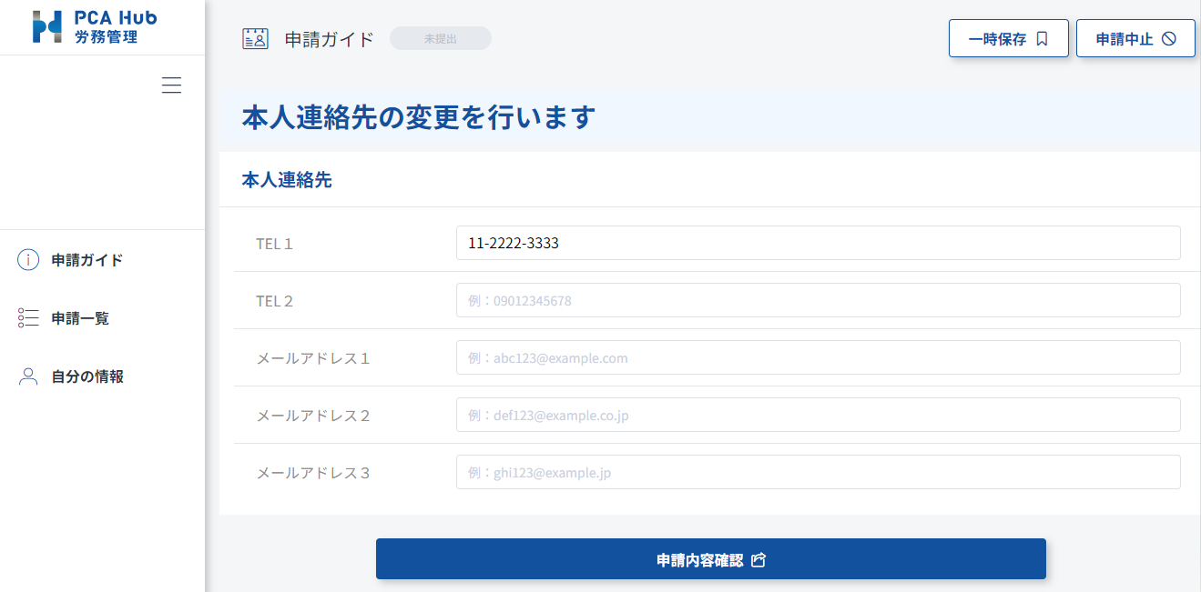
変更を申請する
住所、家族情報など、自分の情報を労務管理者に対して申請することができます。
① PCA Hub 労務管理のクライアントサイトにアクセスします。
「申請ガイド」ページにて、該当する申請をクリックします。
②申請の入力画面が表示されるので、申請内容を入力します。

Slide 24
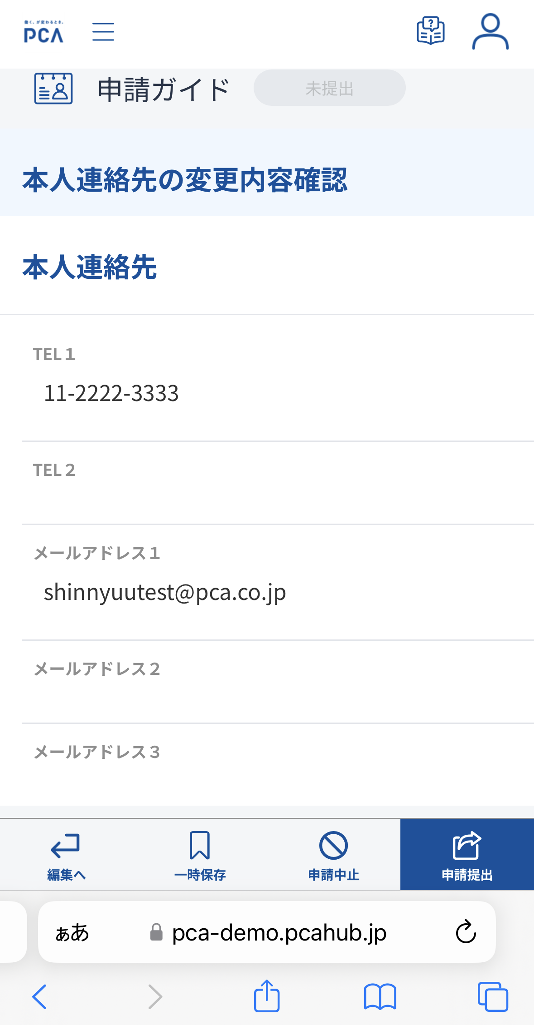
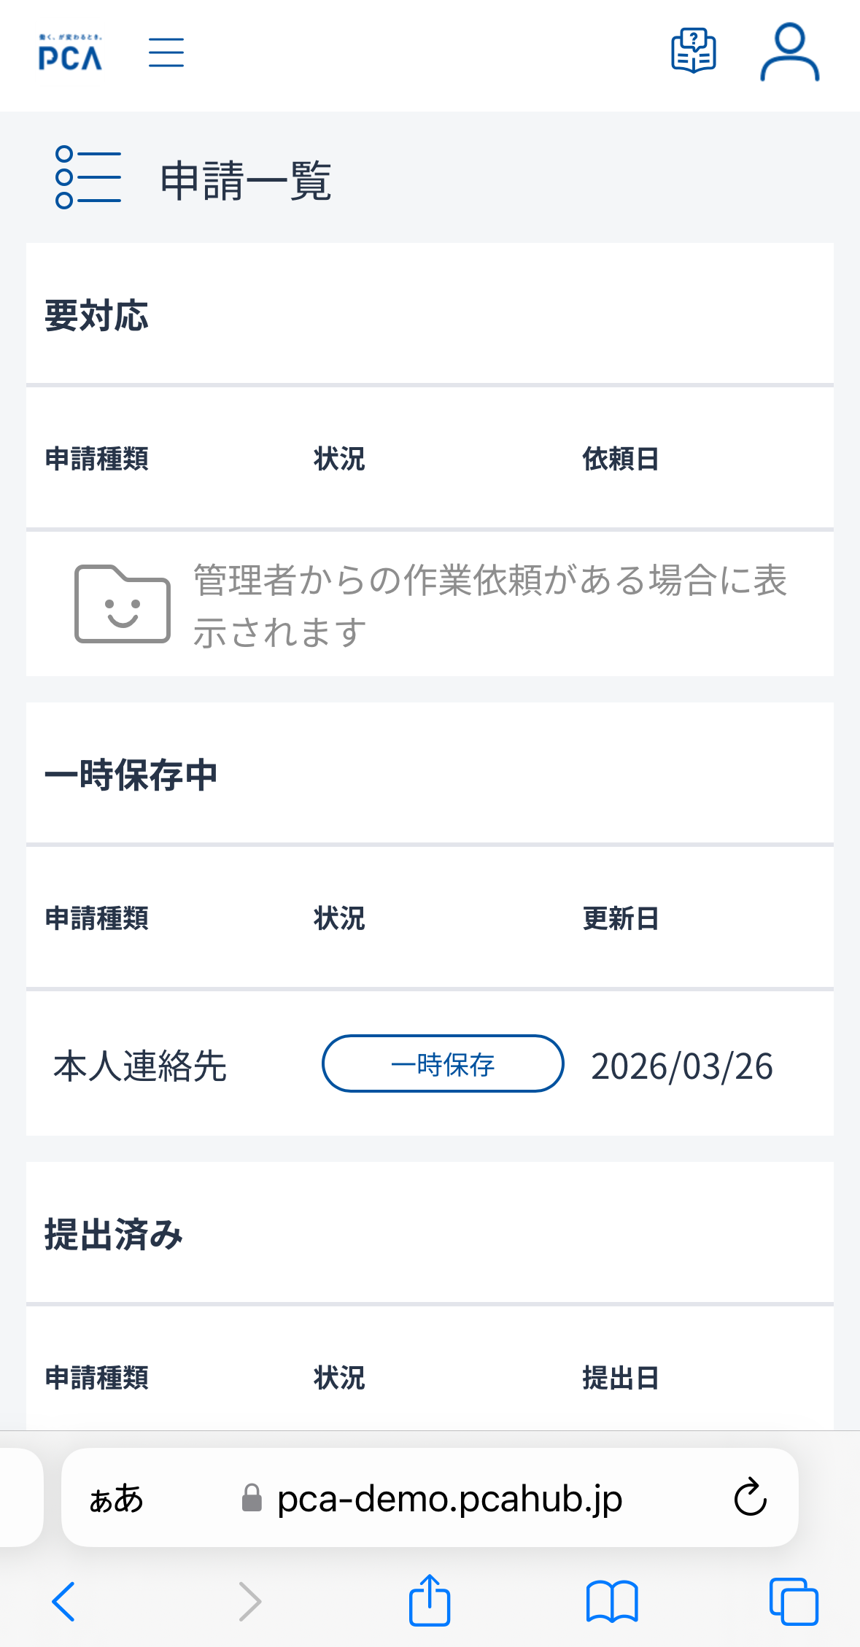
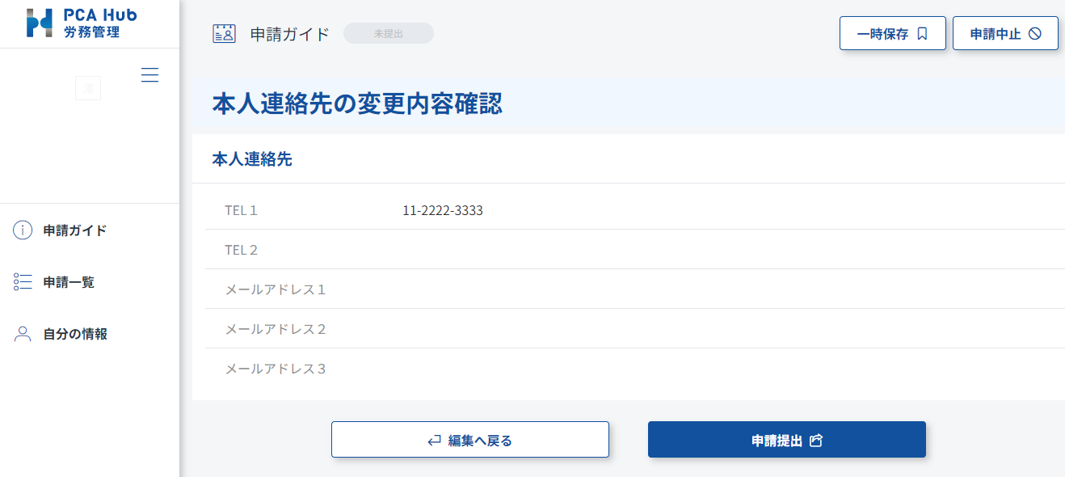
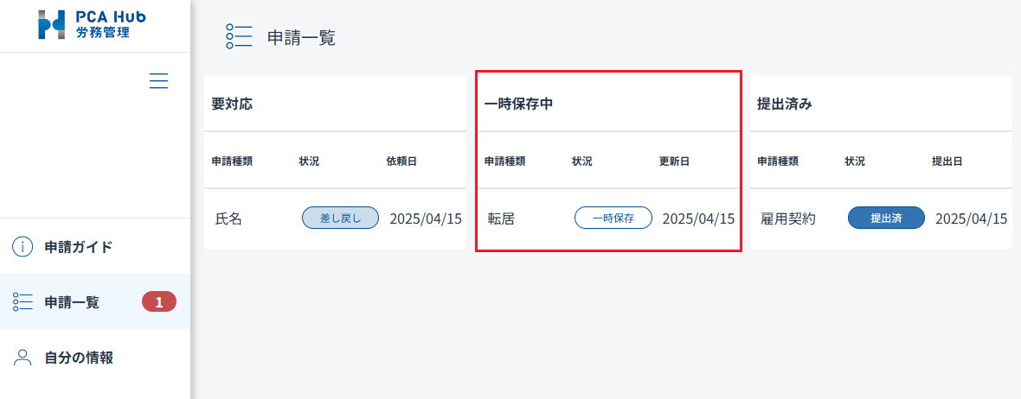
変更を申請する
③「申請内容確認」をクリックして内容を確認し、「申請提出」をクリックして申請を提出します。
ポイント
入力した内容は下書きとして一時保存することができます。 一時保存中の申請は「申請一覧」ページに表示され、クリックすると入力を再開できます。一時保存中の申請を含み、同一の申請は複数提出することはできません。 提出済みの申請が承認される、または申請を中止すれば提出出来るようになります。
「転居」「結婚」の申請は、複数の情報をまとめて申請することができます。

Slide 25
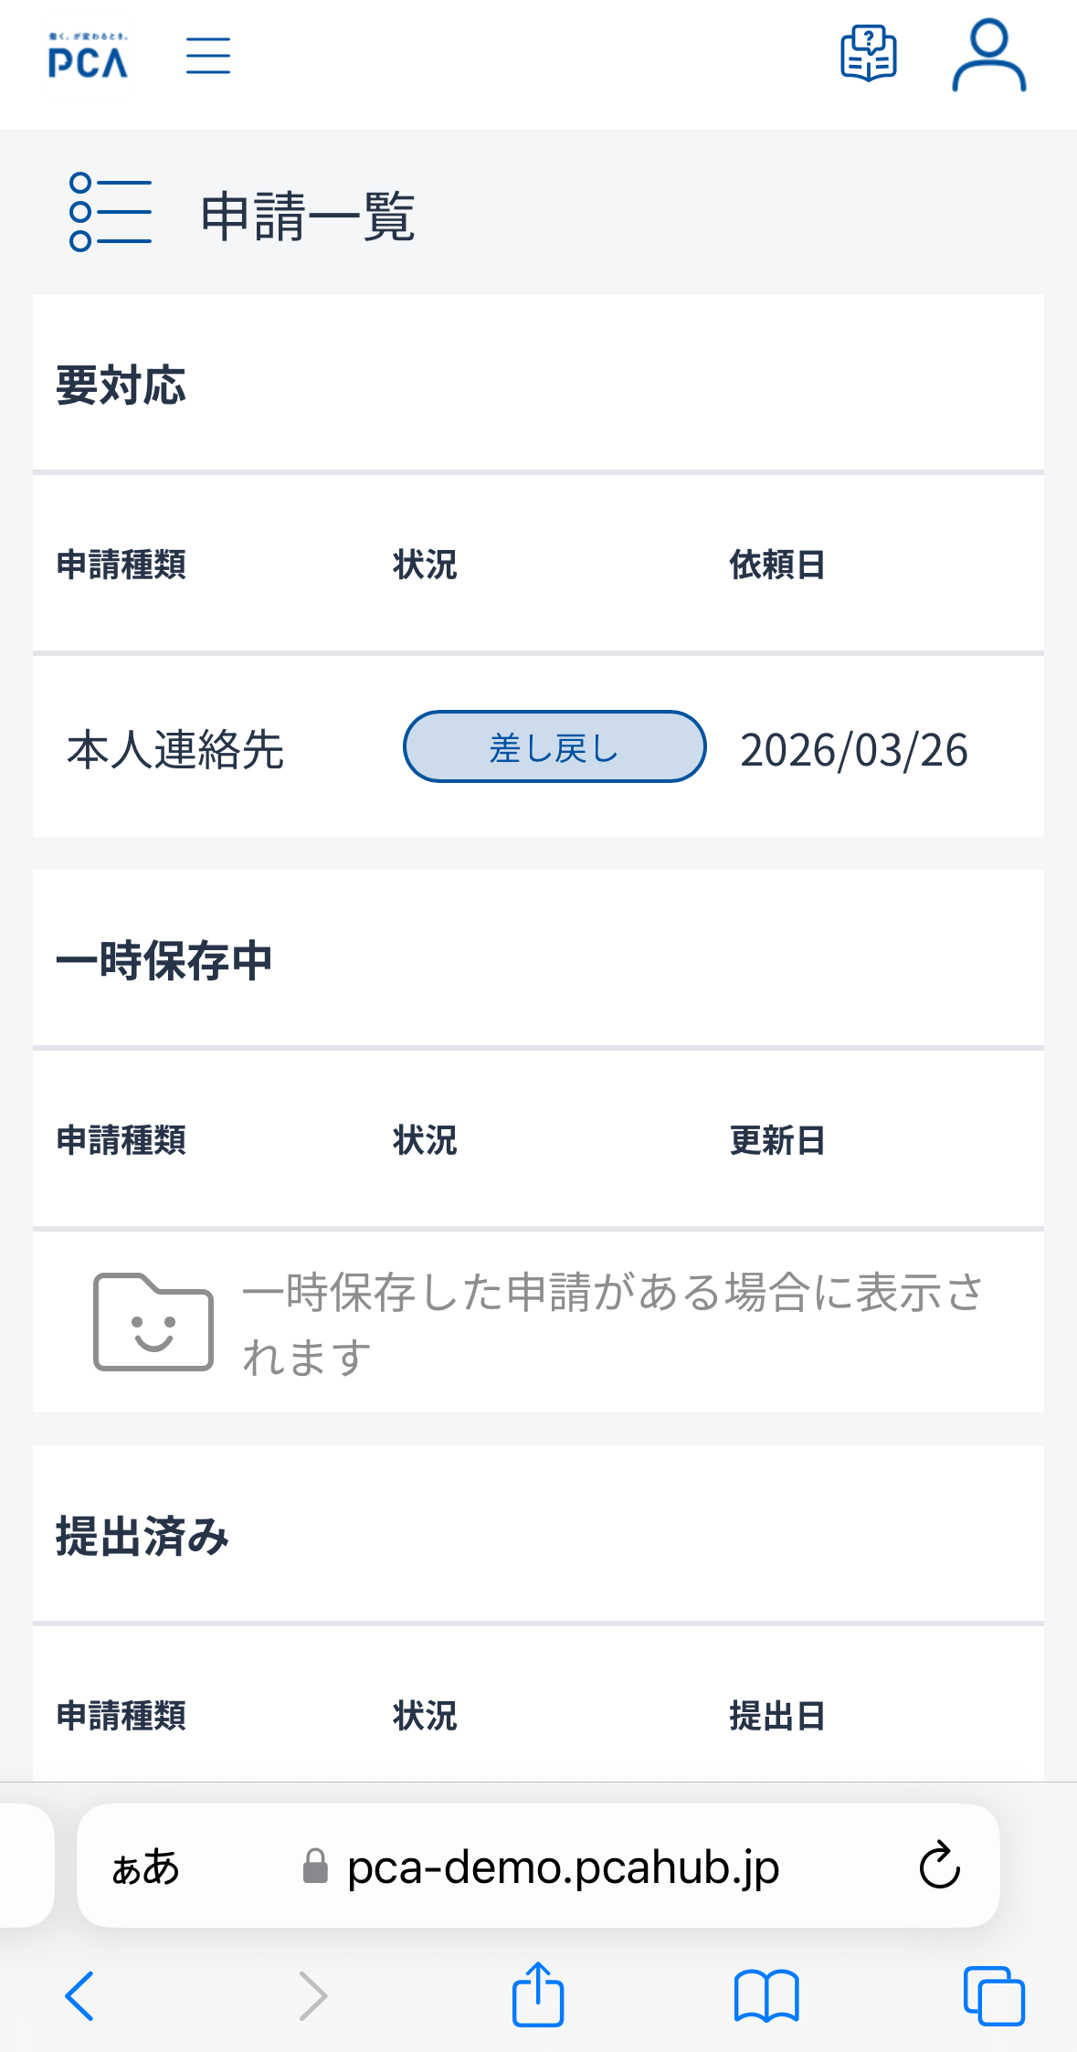
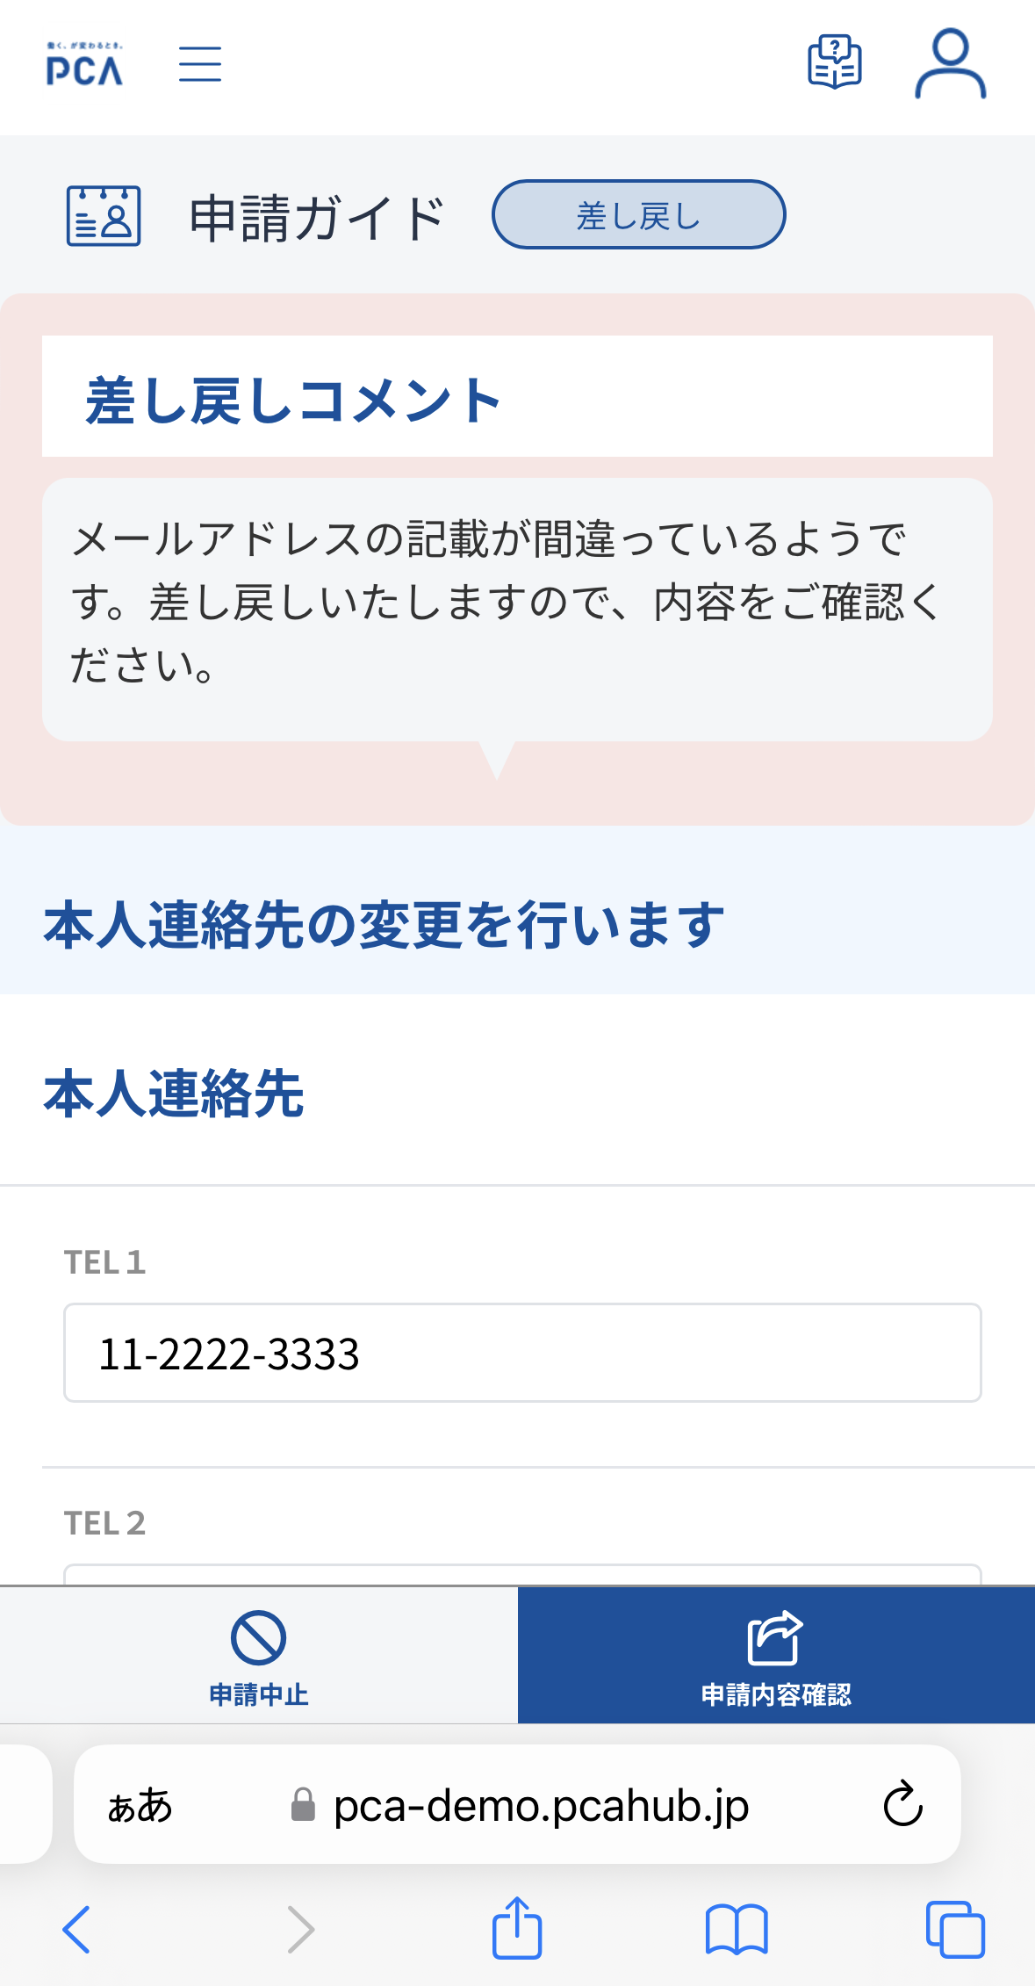
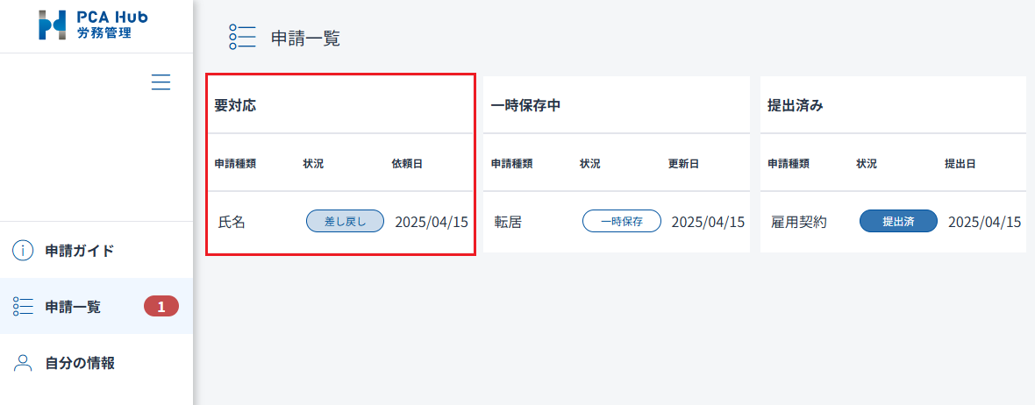
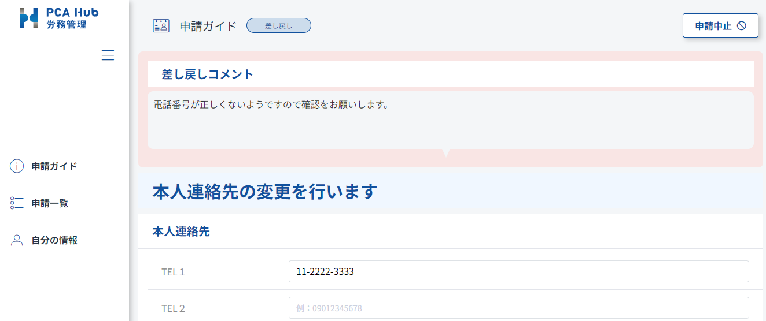
差し戻された申請を再提出する
労務管理者から申請が差し戻された場合、内容を確認して再提出します。
①PCA Hub 労務管理のクライアントサイトにアクセスします。
「申請一覧」ページにて、該当する申請をクリックします。
②差し戻しコメントを確認して、申請内容を訂正して提出します。
ポイント
申請が差し戻された場合、通知メールが送信されています。差し戻されている申請がある場合、「申請一覧」の横に差し戻されている申請数が表示されます。「申請中止」を行った場合、その申請は完全に削除されるため、元に戻すことはできません。

Slide 26
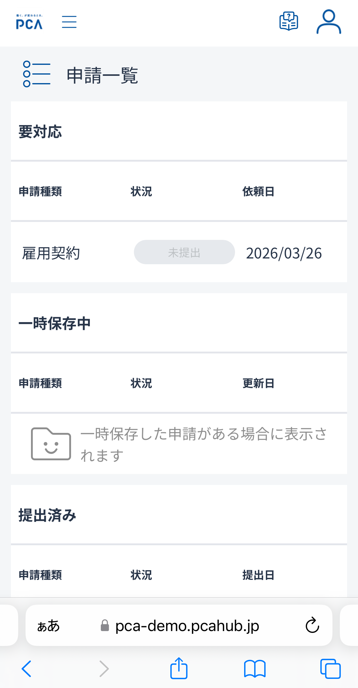
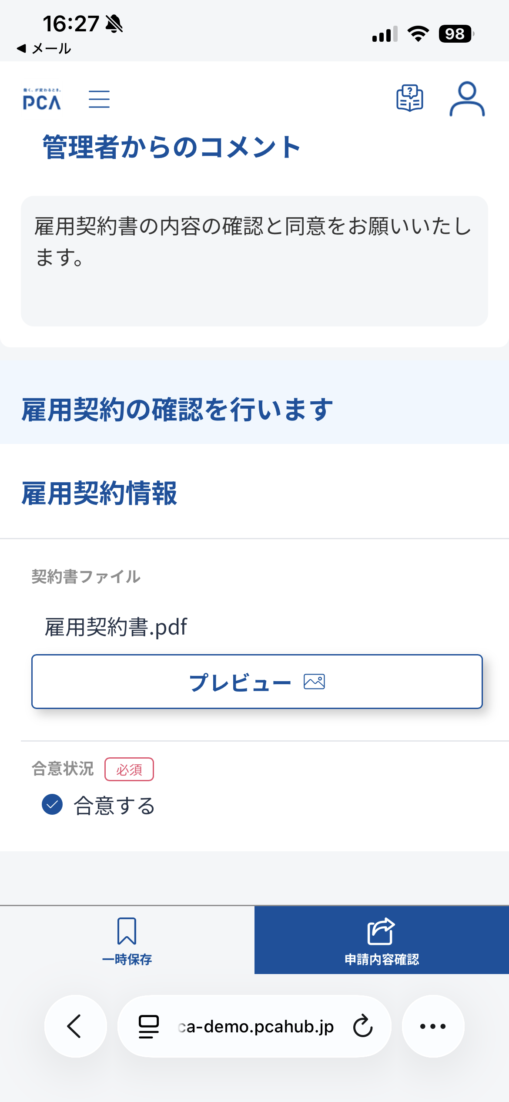
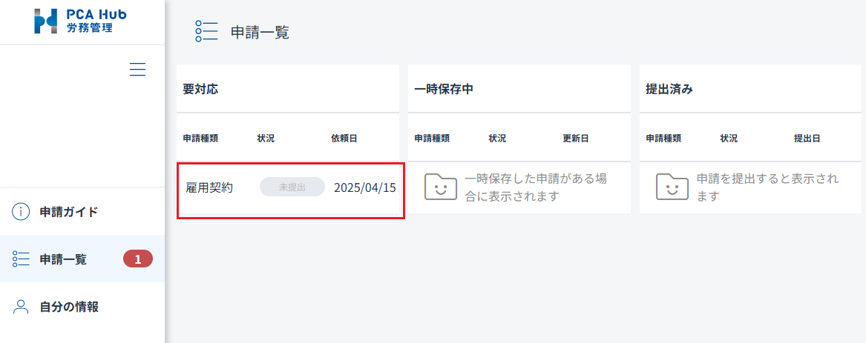
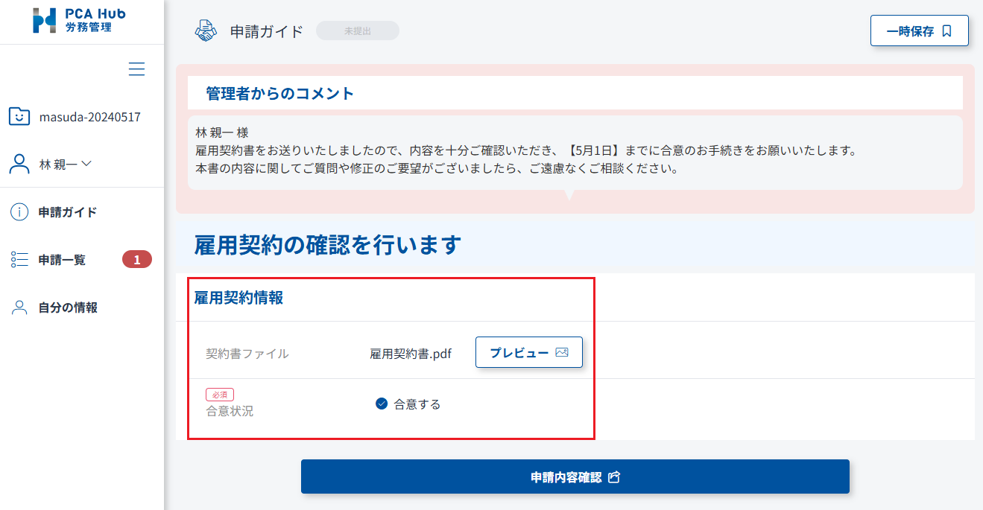
雇用契約申請の確認・提出
労務管理者からの雇用契約申請の依頼を確認し提出することができます。
① PCA Hub 労務管理のクライアントサイトにアクセスします。
「申請一覧」ページにて、確認したい申請（雇用契約）をクリックします。
②雇用契約の内容の確認を行い、合意状況を入力します。

Slide 27
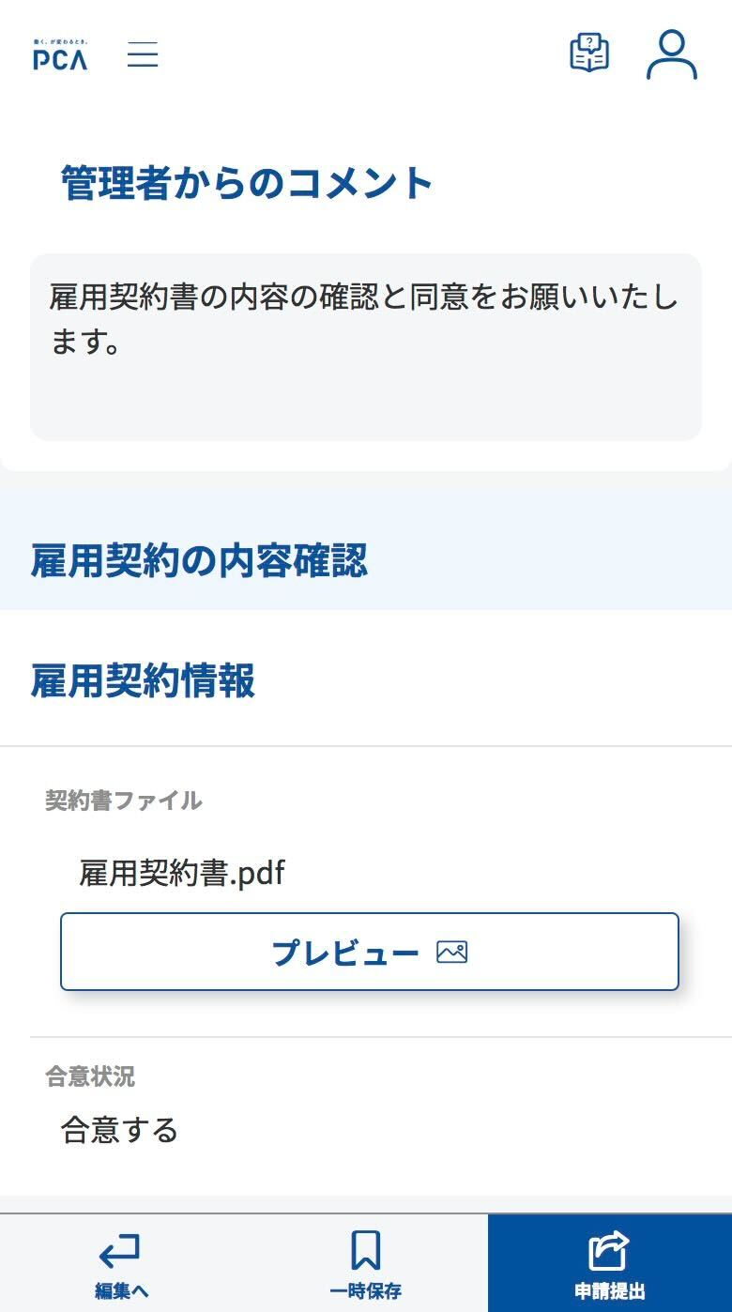
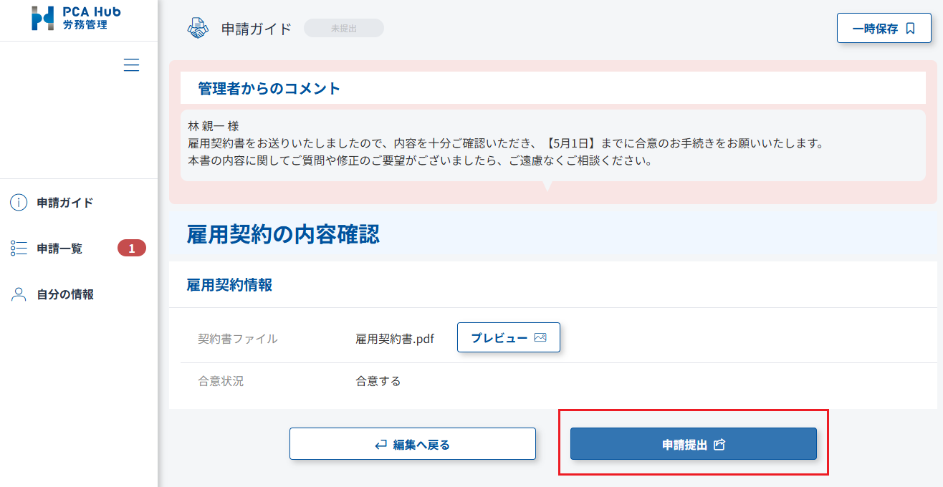
雇用契約申請の確認・提出
③ 「申請内容確認」をクリックして内容を確認して、「申請提出」をクリックして申請を提出します。

Slide 28
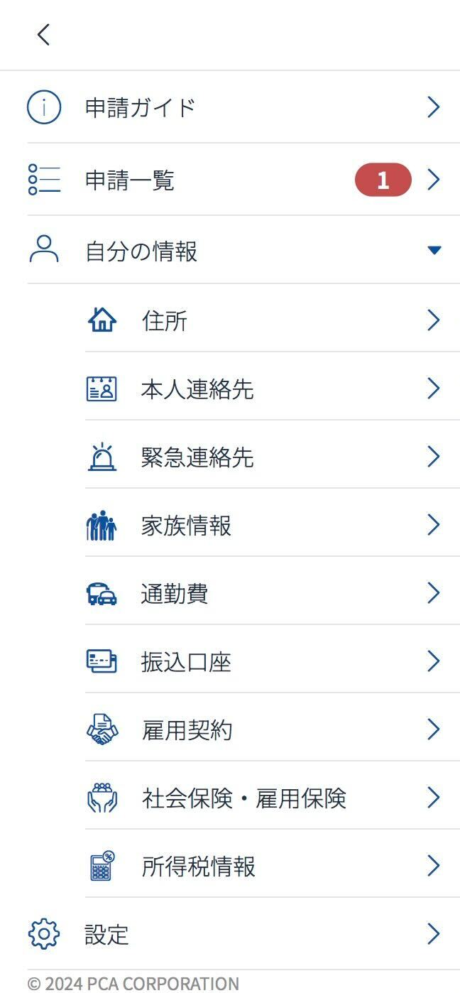
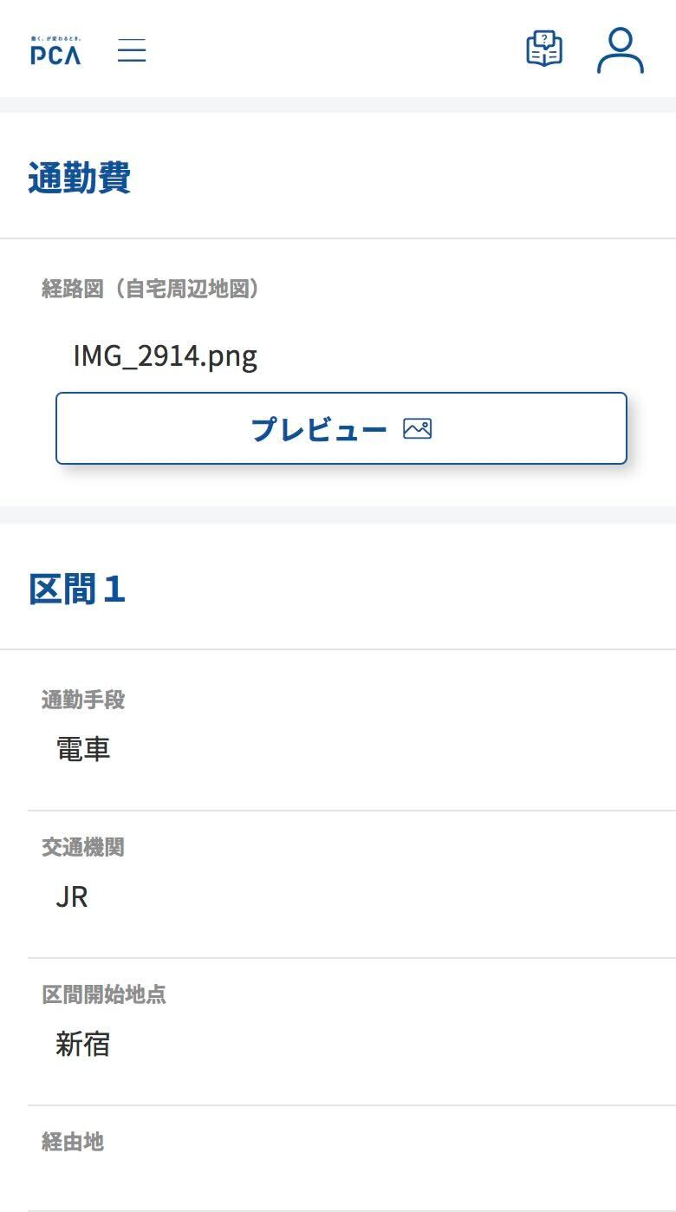
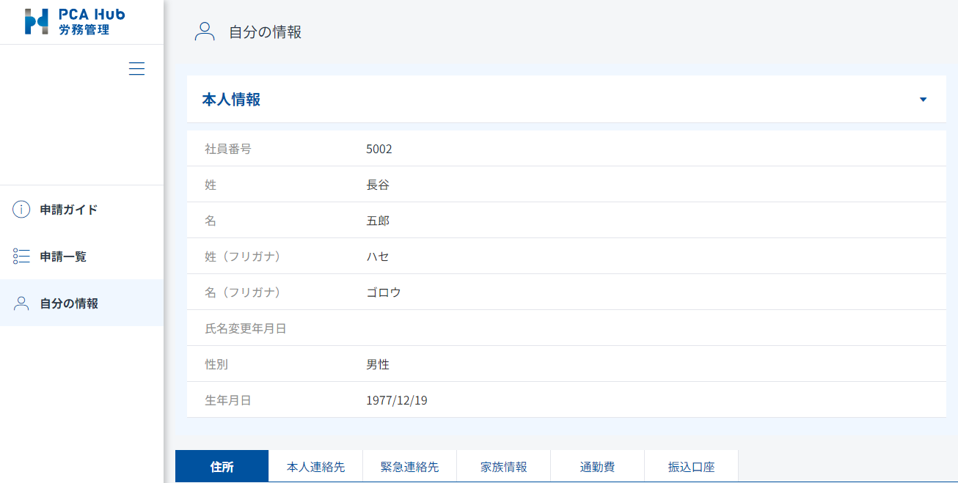
自分の情報を確認する
PCA Hub 労務管理に登録されている自分の情報を確認できます。
① PCA Hub 労務管理のクライアントサイトにアクセスします。
「自分の情報」ページを選択すると、登録されている社員情報が表示されます。
ポイント
「本人情報」以外の項目は、それぞれタブを選択することで内容が表示されます。
申請中の内容は、管理者によって承認されるまで反映されません。

Slide 29
よくある質問（1/2）
質問 | 回答
『PCA Hub 労務管理』とはどのようなサービスなのでしょうか？ | 『PCA Hub 労務管理』は『PCA 給与シリーズ』と連動させることで、社員が電子申請した労務・人事に関わる社員情報（氏名変更や住所変更、本人連絡先変更など）を収集・管理ができるサービスです。 詳細はリンク先をご確認ください。https://pca.jp/hub/labor.html
『PCA Hub 労務管理』で申請の承認が完了したかどうかを確認する方法はありますか？ | 『PCA Hub 労務管理』の申請一覧画面にて確認可能です。 申請の状況が「完了」となっている場合、システム管理者にて承認済みです。 申請の状況が「提出済み」となっている場合は、システム管理者での承認が完了しておりません。
『PCA Hub 労務管理』は、Windows以外のパソコンやタブレット、スマートフォンでも使用できますか。 | 端末の種類を問わず、「Microsoft Edge」「Google Chrome」「Apple Safari」が正常に動作するOSを搭載し、インターネットに接続できる端末であればWindows以外でもご利用いただけます。 スマートフォンでの利用も基本的には可能ですが、端末によっては画面表示が正しくされない可能性もあります。
『PCA Hub eDOC』『PCA Hub 給与明細』『PCA Hub 取引明細』『PCA Hub 年末調整』『PCA Hub 労務管理』にアクセスすると、「次回から自動的にログインする」にチェックを付けているにもかかわらず毎回ログイン画面が表示されます。 | 前回の利用時にログアウトをしていないにも関わらず都度ログインを求められる場合は、ログイン画面そのものをブラウザのブックマーク（お気に入り）に登録している可能性があります。 お気に入り登録はポータルサイトなどログイン後の画面で行い、そちらからアクセスしてみてください。 それ以外の場合は、ブラウザ側の設定の可能性が考えられます。 パスワードなどはcookieに保存されますので、セキュリティやブラウザでcookieが保存されないような設定になっていないかをご確認ください。
ログイン時の二段階認証は必要ですか。 | 【パスキーが未設定で、メール認証で２段階ログインに進んだ場合】 ２段階認証が必要です。 ログイン画面で、ログイン名またはメールアドレスを入力し［次へ］で進みます。 【パスキーを設定している場合】 パスキーでログインした場合、２段階認証は不要です。 ログイン画面で、ログイン名またはメールアドレスを入力し［次へ］で進みます。

Slide 30
よくある質問（2/2）
質問 | 回答
『PCA Hub 労務管理』で申請可能な情報は何ですか？ | 『PCA Hub 労務管理』では、氏名変更、住所変更、本人連絡先・緊急連絡先変更、通勤経路変更、扶養家族変更、口座情報変更、雇用契約書の合意・承認に対応しています。 ※ご担当者様へ ご利用されない書類について不要な部分は削除してください。
『PCA Hub 労務管理』で申請の承認が完了したかどうかを確認する方法はありますか？ | 『PCA Hub 労務管理』の申請一覧画面にて確認可能です。 申請の状況が「完了」となっている場合、システム管理者にて承認済みです。 申請の状況が「提出済み」となっている場合は、システム管理者での承認が完了しておりません。
マニュアルはどこにありますか。 | マニュアルは、次のリンク先をご覧ください。 https://pca.jp/area_support/manual/labor/staff/staff1.html なお、『PCA Hub』の各サイト画面の左側に「マニュアル」のアイコンが表示されておりますので、こちらからもマニュアルを確認することができます。
その他、よくあるご質問はこちら（https://faq.pca.jp/）から確認ができます。検索欄に「Hub 労務管理」と入力して
絞り込みしてください。
※主にシステム管理者・業務担当者様向けの内容となっております。不明点があれば社内担当者に確認をお願いします。

Slide 31
配布したドキュメント内容にかかるディスクレーマー（免責条項）
PCA Hub 労務管理をご利用のお客様に限り、当資料の内容を引用し、社内資料・マニュアル等に利用することを許諾します。
ただし、当資料を引用された資料についてPCAは、その内容について責任を負いません。
内容や画面などは予告無く変更されることがあります。
当資料は、2026/4/13時点の内容となりますが、その内容について責任を負いません。
記載されている会社名および商品・製品・サービス名（ロゴマーク等を含む）は、各社の商標または各権利者の登録商標です。
ファイルバージョン ver1.0_250901

